Slide 1
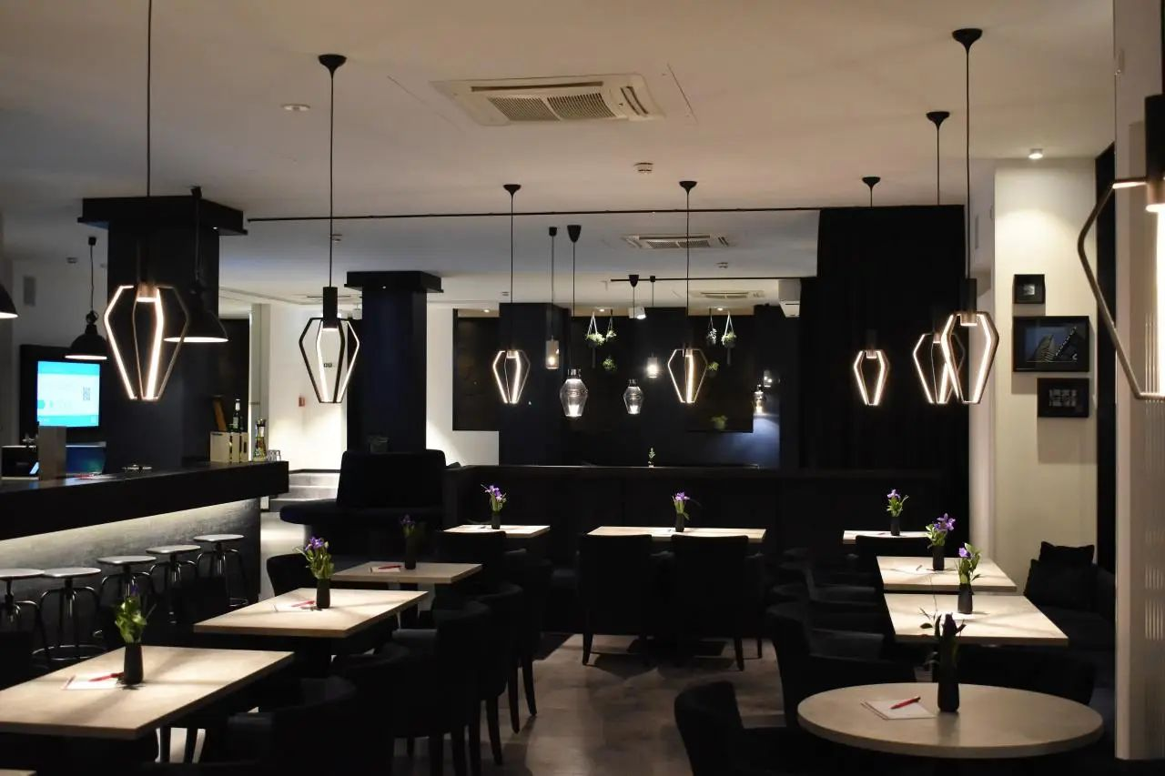




餐饮服务
学期、班级、授课教师

Slide 2



C O N T E N T S
06
05
04
餐饮经营管理
03
酒水与酒吧服务
02
中餐服务
宴会服务
01
餐饮服务基础
知识与技能
西餐服务

Slide 3



主题二
中餐服务
任务1 认识中国菜系
任务2 中餐服务流程
任务3 团队用餐服务

Slide 4




主题一
1.
知识目标
1.
教学目标
能力目标
素质目标
1.

Slide 5





任务2
中餐服务流程

Slide 6
主题二 中餐服务
任务2 中餐服务流程
中餐服务流程
    餐后服务
    就餐服务
    餐前服务
3
2
1

Slide 7
3
餐后服务

Slide 8
结账送客
餐后
服务
检查收台

Slide 9

结账方式
移动支付方式
现金结账
信用卡结账
挂账签单
Notes:
椭圆，路径渐变，一个黑色，一个透明，做成阴影

Slide 10
检查是否有遗留物品
01
检查收台
分类清点餐用具
02
重新摆台
03
迎候下一批客人
04

Slide 11
主题二 中餐服务
任务2 中餐服务流程
分组分角色扮演客人和服务员，模拟
餐后服务的工作流程。

Slide 12
主题二 中餐服务
任务2 中餐服务流程
客人来的时候就提到着急赶车，菜品上来之后就很快吃完了，结账时服务员没有提前准备好账单，耽误了客人很长时间，客人非常不高兴，服务员该如何避免这种情形呢？

Slide 13

要从错误中吸取教训，不要重复错误。
Learn from your mistakes, but never repeat them.

